Slide 1
資料２
宿泊税充当事業の効果検証

Slide 2
宿泊税充当事業の効果検証
観光・文化関連事業費に占める宿泊税充当事業費の割合を確認し、観光・文化関連事業における宿泊税財源の必要性を検証
H28からR5の８年間で、観光・文化関連事業を中心に、40事業に約50.9億円の宿泊税を充当した。
コロナ禍においては宿泊税収の減少を受け、宿泊税以外の財源も活用しながら観光振興の取組みを進めてきたが、制度導入から８年間の総額でみると、大阪府の観光・文化関連事業費に占める宿泊税充当額の割合は約35%で、宿泊税が大阪の観光・文化関連施策を支える貴重な財源となっている。
■観光・文化関連事業費に占める宿泊税充当額（決算額） ※R5(2023)は最終予算額
〔単位：千円〕
■観光・文化関連事業費及び宿泊税充当事業の推移
〔千円〕
※１ H27年度については、国経済対策事業として、「おおさか魅力満喫キャンペーン」など、約27.9億円の事業を「地域活性化・地域住民生活等緊急支援交付金」を活用して特例的に実施している。
※２ R2年度～R5年度について、コロナ対策として特例的に実施した宿泊事業者への支援策に係る事業費は「その他財源による実施事業」には含めない。
※３ 宿泊税は法定外目的税であり、その使途が限定されていることから、宿泊税収と当該年度の宿泊税充当額との差異については、後年度の予算編成時に調整する対応を行っている。

Slide 3
宿泊税充当事業の効果検証 ～宿泊税を活用した取組の状況～
宿泊税充当事業の取組み状況を確認し、宿泊税の導入目的である、宿泊税により事業化をめざす 「観光振興施策」の達成状況を検証
宿泊税は、平成27年12月の「大阪府観光客受入環境整備の推進に関する調査検討最終報告」の「大阪の観光振興にかかる施策の柱」に基づき、活用してきたところ。
宿泊税制度を導入して以降、宿泊税は、観光客の受入環境整備や大阪の魅力づくり、戦略的なプロモーションの推進に活用されており、制度導入時における課題の解決に寄与している。
一方で、大阪を訪れる観光客は今後ますます増加することが見込まれており、受入環境整備等の取組の強化が求められるなか、これまでの取組を継続的かつ発展的に実施していくことが重要であり、加えて、今後新たに発生する課題に対しても宿泊税を活用し、対応策に取り組んでいく必要がある。
■これまでの宿泊税を活用した主な取組
大阪の観光振興にかかる施策の柱
観光客と地域住民相互の目線に立った受入環境整備の推進 ＜H28～R5宿泊税充当額：23.6億円＞ | 魅力づくり及び戦略的なプロモーションの推進 ＜H28～R5宿泊税充当額：21.4億円＞
観光客受入のための基盤整備 【10.6億円】 ・ 市町村等観光振興支援事業費 2.3億円 ・ トラベルサービスセンター運営費負担金 3.1億円 ・ Osaka Free Wi-Fi 設置促進事業費 1.1億円 交通アクセス等の容易化・円滑化 【10.9億円】 ・ 水と光とみどりのまちづくり推進事業費 9.4億円 ・ 公共交通機関等と連携した受入環境整備事業 0.9億円 文化・生活習慣に配慮した対応 【0.6億円】 ・ 多言語メニュー作成支援事業費 0.6億円 安心・安全の確保 【1.5億円】 ・ 災害時多言語支援事業費 1.2億円 | 魅力溢れる観光資源づくり 【19.8億円】 ・ ナイトカルチャー魅力創出事業費 9.0億円 ・ 大阪文化芸術創出事業費 6.1億円 ・ 国内外からの誘客促進事業費 3.4億円 ・ 上方演芸資料館管理運営費 0.5億円 効果的な誘客促進 【1.7億円】 ・ 持続可能な観光政策調査研究事業費 0.3億円 ・ ツーリズムEXPOジャパン等開催支援事業費 0.2億円 ・ MICE誘致推進事業費 0.2億円

Slide 4
宿泊税充当事業の効果検証 ～宿泊税を活用した取組の状況（R3以降の状況）～
R3年度の当検討会議において示された、「今後の観光振興施策（宿泊税充当事業）」は以下の通り。
全事業の実現化が目標であったところ、コロナ禍における宿泊税収減等の影響を受け、一部事業の実施は現在見送られている。
〇最重点事業（R3答申）※：観光客の受入環境の推進
※令和3年度答申時において実施している事業で、今後も継続して実施すべきとされたもの
施策例 | 事業例・事業内容 | R3答申 行政需要 （千円） | 充当実績（千円） |  |  | 事業実績 等
 |  |  | R3 | R4 | R5
多言語対応の強化等 | ・市町村観光振興支援事業 | 101,000 | 28,532 | 12,633 | 50,484 | 市町村等が実施する観光振興事業（多言語案内板整備、観光公衆トイレの洋式化、旅行者専用駐車場の整備等）に対し補助を行った。14市町26事業実施
情報通信に係る環境整備 | ・Osaka Free Wi-Fi設置促進事業 | 54,000 | 0 | 0 | 0 | コロナ禍における宿泊税収減を受け事業休止
観光案内機能の充実 | ・トラベルサービスセンター大阪の運営 | 51,000 | 33,772 | 43,144 | 50,191 | 多言語による観光案内、旅行時のトラブル等に関する総合相談などの各種サービスをワンストップで提供するトラベルサービスセンターを運営した（JR大阪駅（2017年3月～）、JR新大阪駅（2019年8月～）で運営) 。利用者満足度97％
宿泊施設の整備 | ・宿泊施設おもてなし環境整備促進事業 | 50,000 | 0 | 18,006 | 25,200 | 宿泊施設における案内表示、室内設備の利用案内等の多言語対応やIT環境の整備や新型コロナウイルス感染症の拡大防止対策など、利用者の利便性向上につながる施設整備に対し補助を行った。65件補助実施
ホスピタリティの向上・人材の育成 | ・ウェルカム大阪おもてなし事業 | 44,000 | 0 | 0 | 0 | コロナ禍における宿泊税収減を受け事業休止 なお、現在、万博関連事業として万博期間中に主要駅や空港等で活動するボランティアの募集・育成が実施されている
交通アクセスの容易化・円滑化 | ・公共交通機関と連携した受入環境整備事業 | 18,000 | 0 | 0 | 0 | コロナ禍における宿泊税収減を受け事業休止
 | ・大阪・梅田駅周辺案内表示（サイン）整備事業 | 17,000 | 4,600 | 3,465 | 23,836 | 多くの観光客が往来する大阪駅・梅田駅周辺エリアにおいて、共通ルールに基づく案内サイン等の整備に対し補助を行った。補助実績：大阪駅前地下道（阪神電鉄）、ディアモール大阪、大阪市道、JR大阪駅周辺
 | ・水と光とみどりのまちづくり推進事業 | 92,000 | 334,581 | 218,958 | 88,000 | 大阪城エリアにおける公共船着場等の整備を行った。
文化・生活習慣に配慮した対応 | ・多言語メニュー作成支援事業 | 20,000 | 4,391 | 4,391 | 5,216 | 外国人旅行者が安心かつ快適に飲食店を利用できるよう、府内の飲食店が利用できる多言語メニュー作成支援システム（14言語）の運営を行うとともに、ムスリム旅行者をはじめ、外国人旅行者が安心して食事ができる環境を整えるため、ハラール対応店舗等の表示を行った。登録店舗数3,295件。 また、外国人旅行者向けサイトにおいて、日本の食文化等に関する情報を発信し、日本で食事をする際のマナーや注意点等をイラストを用いて紹介するとともに、府内飲食店向けには、多様な食文化等に関する情報発信を行った。R5年度閲覧件数約96万件。
安心・安全の確保 | ・外国人旅行者安全確保事業 | 7,000 | 44 | 1,264 | 2,322 | 宿泊施設・観光施設の事業者向けに、外国人旅行者の帰国支援方策の周知・啓発のための「外国人旅行者の安全確保・帰国支援に関するガイドライン」を作成・配布するとともに、宿泊施設の客室内に配架することを目的とした「外国人旅行者のための防災ガイド（リーフレット）」 を作成した。また、災害時に「Osaka Safe Travels」を活用してもらうため、広報カードを作成・配布し、周知を図った。
 | ・災害時多言語支援事業費 | 23,000 | 12,993 | 12,993 | 12,993 | 災害時に外国人旅行者が必要とする情報を「迅速」､「的確」かつ「分かりやすく」多言語で提供するウェブサイト及びスマートフォンアプリ「Osaka Safe Travels」を運用した。また、宿泊・交通事業者等が、災害発生時において外国人旅行者への多言語対応が適切に行えるよう、実践的な講座を開催した。

Slide 5
宿泊税充当事業の効果検証 ～宿泊税を活用した取組の状況（R3以降の状況）～
〇最重点事業（R3答申）：魅力づくり及び戦略的なプロモーションの推進
施策例 | 事業例・事業内容 | R3答申 行政需要 （千円） | 充当実績（千円） |  |  | 事業実績 等
 |  |  | R3 | R4 | R5
既存の魅力資源の整備・活用 | 上方演芸資料館管理運営費 | 70,000 | 5,471 | 6,627 | 10,591 | 国内外の観光客に上方演芸の歴史と魅力を発信するため、資料展示や体験事業等を実施した。
 | 百舌鳥・古市古墳群世界遺産保存活用事業費 | 20,000 | 0 | 0 | 4,674 | 大阪府、堺市、羽曳野市、藤井寺市が一体となり、世界遺産「百舌鳥・古市古墳群」の価値や魅力を広く継続的に情報発信するため、動画配信を実施した。
国内外から集客できる魅力づくりの推進 | ナイトカルチャー魅力創出事業 | 287,000 | 141 | 2,554 | 142,662 | 御堂筋全長約4kmのイチョウ並木を装飾し、インパクトある光空間を創出する「御堂筋イルミネーション」を実施した。R5年度来場者数約584万人
 | 大阪文化フェスティバル事業 | 230,000 | 71,452 | 70,937 | 72,000 | 大阪・関西万博に向け、府内の市町村等と連携して、文化資源のさらなる魅力向上や地域の魅力発信に取り組む「大阪文化資源魅力向上事業」を実施した。R5年度参加者数285,646名
国内外から人を呼び込むためのプロモーションの推進 | スポーツツーリズム創出事業費 | 6,000 | 0 | 0 | 0 | 武道等の大阪にあるスポーツ資源をインバウンド向けにもわかりやすく情報発信するためのホームページを令和２年度に構築し、その後、寄附金によりホームページを運用した。
 | 国内外からの誘客促進事業 | 96,000 | 0 | 0 | 92,000 | 大阪のメインストリートである御堂筋において、非日常的なオンリーワンコンテンツを実施するイベント（御堂筋オータムパーティー）を開催し、大阪の魅力を国内外へ広く発信した。 R5年度来場者数約30万人
MICE誘致の推進 | MICE誘致促進事業費 | 10,000 | 0 | 2,004 | 15,222 | 大阪府内の施設をMICE会場として開催する国際会議で、ハイブリットに要する費用の一部を助成した。助成件数12件
 | 観光政策調査研究事業費 | 11,000 | 7,504 | 0 | 0 | 旅行者の府域周遊等の動向、MICE等国際イベント誘致に関する調査研究を実施し、大阪MICE誘致戦略策定。
〇最重点事業（R3答申）：その他
施策例 | 事業例・事業内容 | R3答申 行政需要 （千円） | 充当実績（千円） |  |  | 事業実績 等
 |  |  | R3 | R4 | R5
諸経費 | 宿泊税導入推進事業費 | 67,000 | 72,081 | 28,774 | 103,288 | 特別徴収義務者に対する徴収奨励金、徴税費用等制度周知のための広報経費や税務システム開発経費等、宿泊税導入に係る経費に宿泊税を充当した。
〇未実施事業（R3答申）
施策例 | 事業例・事業内容 | R3答申 行政需要 （千円） | 充当実績（千円） |  |  | 事業実績 等
 |  |  | R3 | R4 | R5
安心・安全の確保 | 宿泊施設の耐震化補助 | 55,000 | 0 | 0 | 0 | －
観光施設等のバリアフリー化 | 宿泊施設のバリアフリー化 | 150,000 | 0 | 0 | 0 | －

Slide 6
宿泊税充当事業の効果検証 ～宿泊税を活用した取組の状況（R3以降の状況）～
〇新たなニーズへの対応事業例（R3答申）
施策例 | 事業例・事業内容 | R3答申 行政需要 （千円） | 充当実績（千円） |  |  | 事業実績 等
 |  |  | R3 | R4 | R5
魅力溢れる観光資源づくり | 大阪・関西万博を契機とした世界に向けた大阪の魅力発信 | 12,000 | 0 | 0 | 108,000 | 下記のような施策にて実施 ・国内外からの誘客促進事業費（御堂筋オータムパーティー） R5年度来場者数約30万人 ・大阪府20世紀美術コレクション魅力発信事業費 バーチャル美術館展示作品数約100点 など
効果的な誘客促進 | AI、ICT等を活用した新たな観光コンテンツの開発・発信 | 120,000 | 3,768 | 0 | 10,227 | 市町村等観光振興支援事業費において、市町村等による左記取組みを支援 市町村等が実施する観光振興事業（VRを活用したデジタルコンテンツ開発、ARを活用した観光アプリの開発等）に対し補助を行った。4市町4事業実施
観光客受入のための基盤整備 | ウィズコロナ、ポストコロナ時代における新しい旅行スタイルの受入体制を整備するための支援 | 173,000 | 0 | 14,659 | 25,200 | 宿泊施設おもてなし環境整備促進事業費において、ペットツーリズムに係る受入環境整備や生態認証やモバイル端末によるキーレスシステムの整備等を支援。 57件補助実施
文化・生活習慣に配慮した対応 | 多様な文化・習慣に関する受入環境整備の強化 | 91,000 | 0 | 0 | 0 | R6年度当初予算編成にて事業化をめざすも実現せず
 | 観光行動基準の策定 | 0 | 0 | 0 | 0 | －
 | レスポンシブル・ツーリズム普及の取組 | 8,000 | 0 | 0 | 0 | －
安心・安全の確保 | 観光分野にかかる感染症対策への宿泊税活用 | 60,000 | 0 | 3,347 | 0 | 宿泊施設おもてなし環境整備促進事業費において、非接触対応に係るキャッシュレス決済器の設置や、換気機能向上に係る高機能喚起システムの設置等を支援（R４年度まで）。8件補助実施
効果的な誘客促進 | デジタルマーケティングの強化 | 87,000 | 0 | 0 | 0 | －
 | 海外宿泊予約サイトと連携したプロモーションの実施 | 30,000 | 0 | 0 | 0 | －
観光客受入のための基盤整備 | MICEのリアル・オンラインでのハイブリット実施のための設備投資支援 | 120,000 | 0 | 2,004 | 15,222 | 大阪府内の施設をMICE会場として開催する国際会議で、ハイブリットに要する費用の一部を助成した。助成件数12件
【R3以降の取組の評価】
コロナ禍における宿泊税収減の影響を受け、一部事業の実施は現在見送られているものの、大阪の観光振興にかかる施策の２つの柱に沿って、宿泊税を活用した観光振興施策が着実に実施されている。
休止中の事業や現時点で取り組めてない事業については、今後も増加が見込まれる来阪観光客のニーズや、宿泊税収の回復を見ながら、改めて事業化をめざしていく。

Slide 7
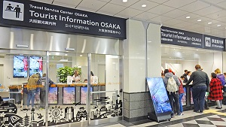
これまでの主な取組みと成果
宿泊税充当にあたってのこれまでの基本的な考え方
宿泊税は、2015年12月の「大阪府観光客受入環境整備の推進に関する調査検討最終報告」（以下、「最終報告」という。）で示された「大阪の観光振興にかかる施策の２つの柱」である、「観光客と地域住民相互の目線に立った受入環境整備の推進」、「魅力づくり及び戦略的なプロモーションの推進」に活用する。
活用にあたっては、「大阪が世界有数の国際都市として発展していくことを目指し、都市の魅力を高めるとともに、文化や歴史、自然、スポーツなどの資源を活かした観光振興を図る施策に要する費用に充当する」という附帯決議（平成28年２月府議会 府民文化常任委員会）の趣旨・考え方を踏まえ進めていく。
事業実施に向けては、最終報告で示された２つの施策の柱と、「大阪都市魅力創造戦略2025」における重点取組を中心に検討を行う。
１．観光客と地域住民相互の目線に立った受入環境整備の推進
（１）観光客受入のための基盤整備 ①
(参考）トラベルサービスセンター運営事業
多言語対応の強化
・市町村等観光振興支援事業費
…市町村等が実施する観光振興事業（多言語案内板整備、多言語解説
板整備等の受入環境整備）に対し補助を行った。
・宿泊施設おもてなし環境整備促進事業費補助金
…宿泊施設における案内表示、室内設備の利用案内等の多言語対応につい
て補助を行った。
観光案内機能の充実
・トラベルサービスセンター運営費負担金
…多言語による観光案内、旅行時のトラブル等に関する総合相談などの各種
サービスをワンストップで提供するトラベルサービスセンターを運営した。
（JR大阪駅（2017年3月～）、JR新大阪駅（2019年8月～）で運営)
トラベルサービスセンターにおいて、来阪旅行者を対象とした満足度調査を実施。おもてなしの対応について、
「大変満足」「やや満足」との回答が、97%であった。
期 間：2024年3月15日（金）～31日（日）
場 所：トラベルサービスセンター(JR大阪駅、JR新大阪駅)
取得数：145件
（参照）2024年度案内所利用者満足度アンケート

Slide 8
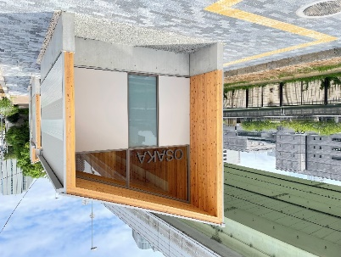
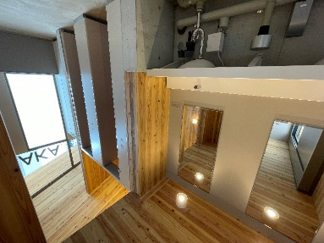
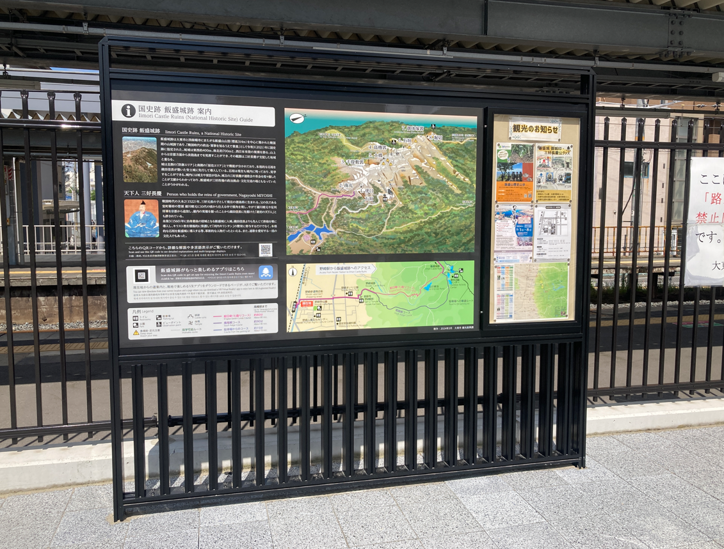
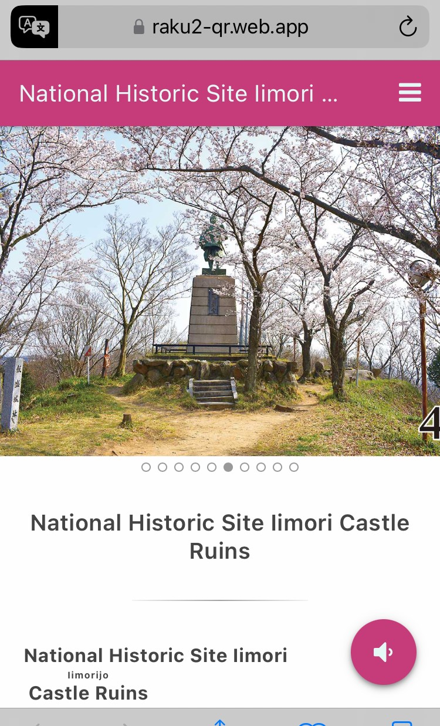
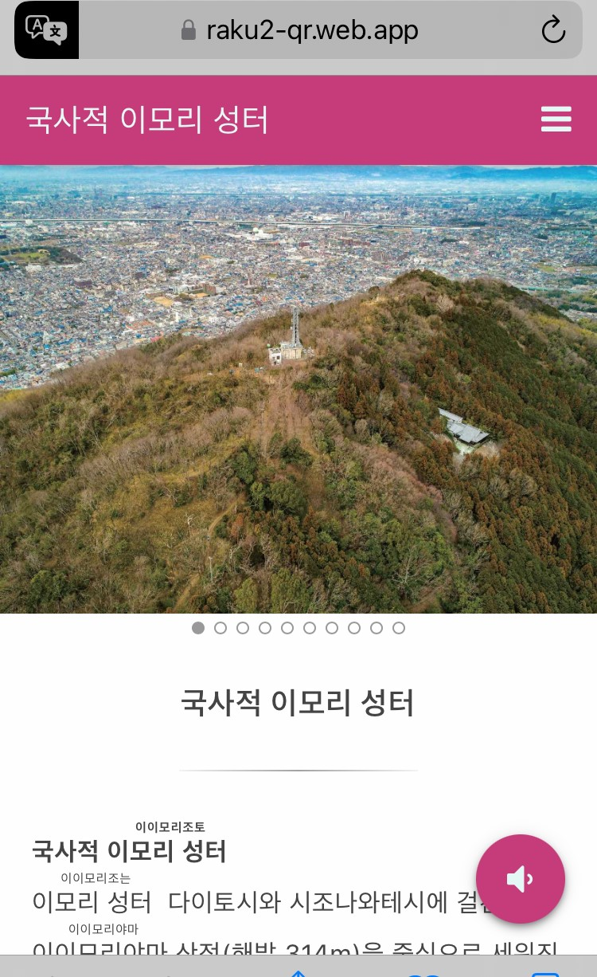
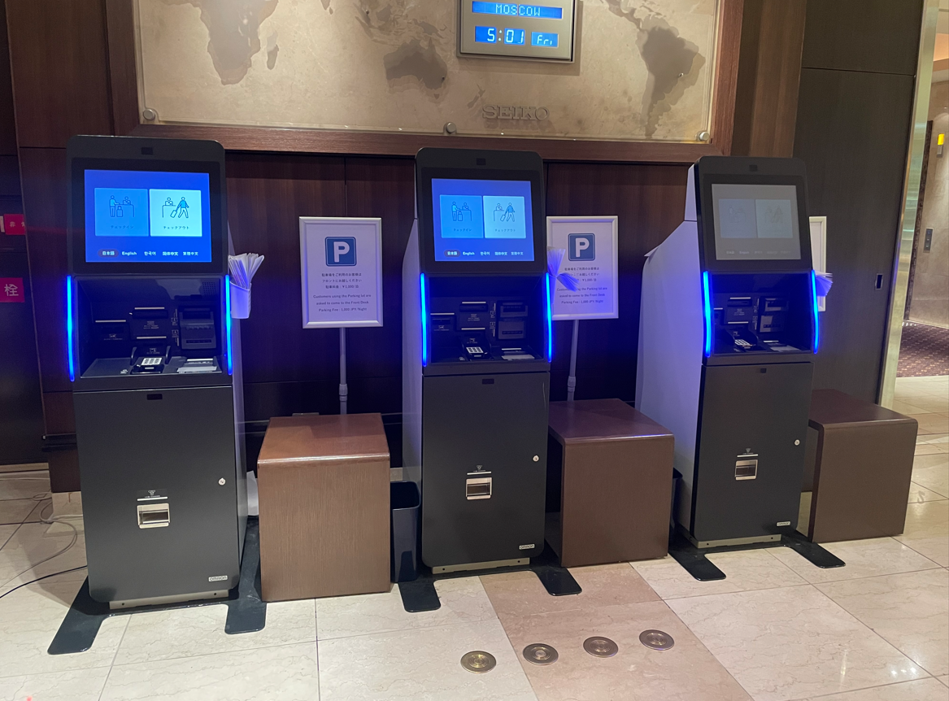
これまでの主な取組みと成果
（１）観光客受入のための基盤整備 ②
（参考）市町村等観光振興支援事業
設備等の国際標準サービスの提供
・市町村等観光振興支援事業費（再掲）
…市町村等が実施する観光公衆トイレの洋式化等に対し補助を行った。
・観光トイレ整備事業費
…デザイン性や機能性が高く、観光資源となりうる観光トイレを整備した。
宿泊施設の整備
・宿泊施設おもてなし環境整備促進事業費補助金
…宿泊施設におけるIT環境の整備や新型コロナウイルス感染症の拡大防止
対策など、利用者の利便性向上につながる施設整備に対し補助を行った。
両替、決済環境の改善
・宿泊施設おもてなし環境整備促進事業費補助金（再掲）
…宿泊施設におけるキャッシュレス決済端末の導入について補助を行った。
観光バス等の駐車場の整備
・市町村等観光振興支援事業費（再掲）
…市町村等が実施する旅行者用の駐車場等の整備に対し補助を行った。
■市町村等観光振興支援事業費
【内容】
府内全域への観光集客につなげるため、府内の市町村及び公的な団体が実施する旅行者の受入環境整備や、観光拠点の魅力向上、誘客促進のための取組みに対する補助を実施。
【R5補助実績】
・８市町１２事業
【市町村等の事業内容】
・駅前における多言語観光案内板整備、公衆トイレ改修工事
・観光施設の駐車場整備
・ＡＲ技術の活用による周遊観光推進 など
＜外観＞
＜内装＞
＜多言語観光案内板の設置＞
（参考）宿泊施設おもてなし環境整備促進事業
■宿泊施設おもてなし環境整備促進事業費
【内容】
府内の宿泊施設及び民泊施設における、来阪旅行者の利便性や快適性を向上させるための
受入対応強化の取組みを支援。
【R5補助実績】
・宿泊施設:15件
・特区民泊施設:19件
・新法民泊施設:3件
＜セルフチェックイン機の設置＞

Slide 9
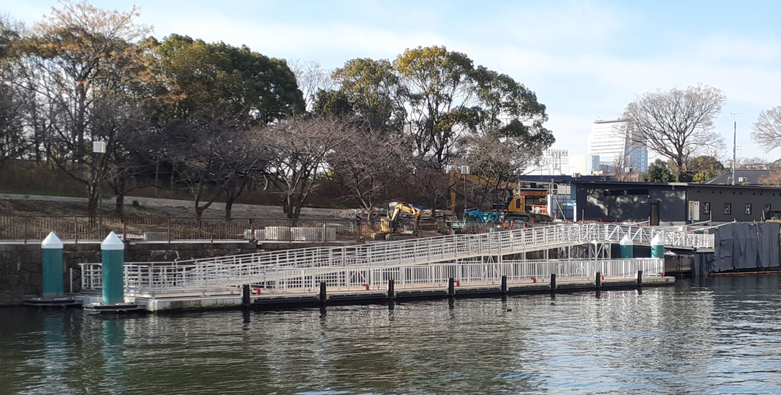
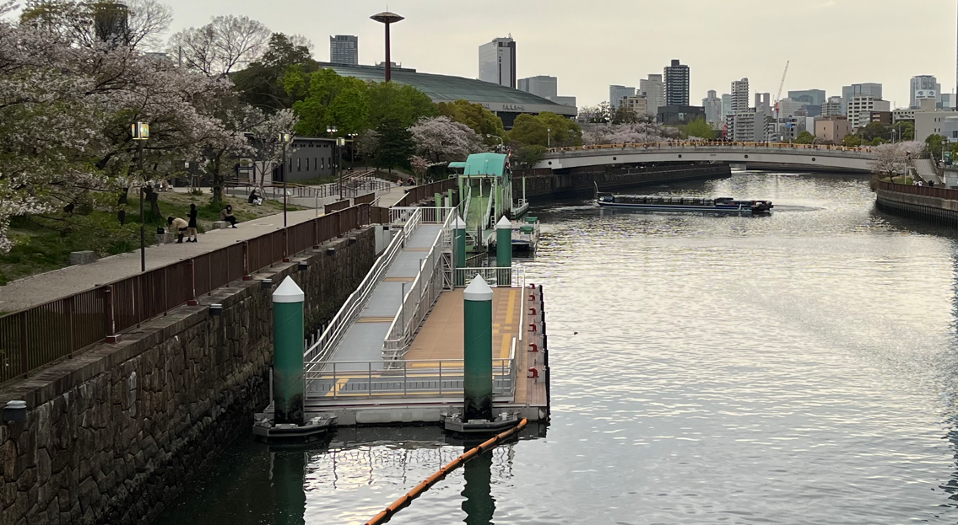
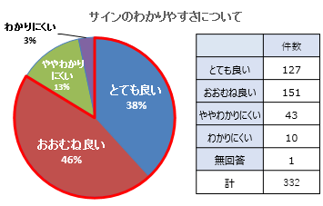
これまでの主な取組みと成果
（２）府域における交通アクセス等の容易化・円滑化
（参考）大阪・梅田駅周辺案内表示(サイン)整備事業
・大阪駅・梅田駅周辺案内表示整備事業費補助金
…多くの観光客が往来する大阪駅・梅田駅周辺エリアにおいて、共通ルールに
基づく案内サイン等の整備に対し補助を行った。
・水とみどりのまちづくり推進事業費
…大阪城エリアにおける公共船着場等の整備を行った。
■内容
大阪駅・梅田駅周辺エリア内の案内サイン等の表示内容を統一するため、サイン改修を行う事業者に対し、補助を実施。
整備前
整備後
（３）文化・生活習慣に配慮した対応
■効果測定について
・日 時：2020年2月5日（水）・ 2月7日（金）
・場 所：JR北新地駅付近、四つ橋線西梅田駅付近、
ホワィティうめだ付近
・調査対象：梅田地区通行者 332名
（主に外国人観光客、梅田ビギナー）
ムスリム旅行者をはじめとした対応の促進
・多言語メニュー作成支援事業費
…外国人旅行者が安心かつ快適に飲食店を利用できるよう、府内の飲食店
が利用できる多言語メニュー作成支援システム（14言語）の運営を行うと
ともに、ムスリム旅行者をはじめ、外国人旅行者が安心して食事ができる環
境を整えるため、ハラール対応店舗等の表示を行った。
文化・生活習慣の違いについての観光客・受入側の相互の理解促進
・多言語メニュー作成支援事業費（再掲）
…外国人旅行者向けサイトにおいて、日本の食文化等に関する情報を発信し、
日本で食事をする際のマナーや注意点等をイラストを用いて紹介するとともに、
府内飲食店向けには、多様な食文化等に関する情報発信を行った。
（参照）2019年度大阪・梅田駅周辺サイン効果測定アンケート結果
8

Slide 10
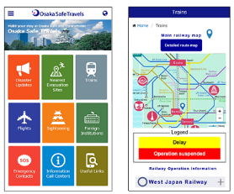
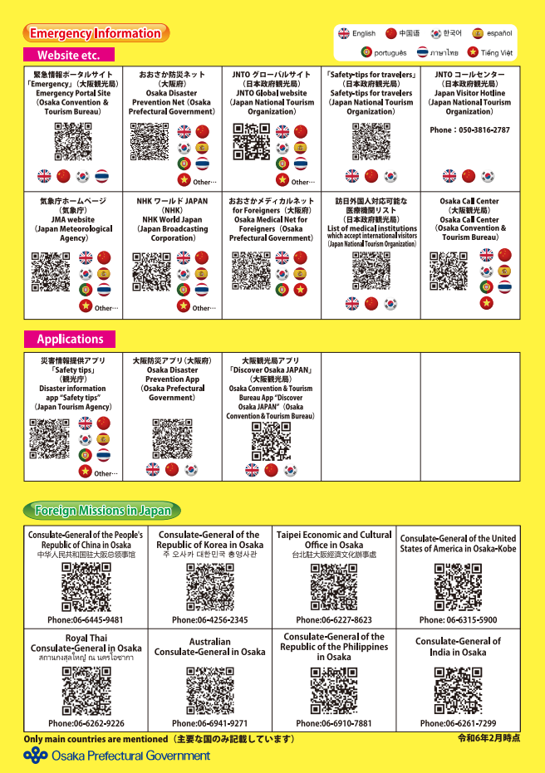
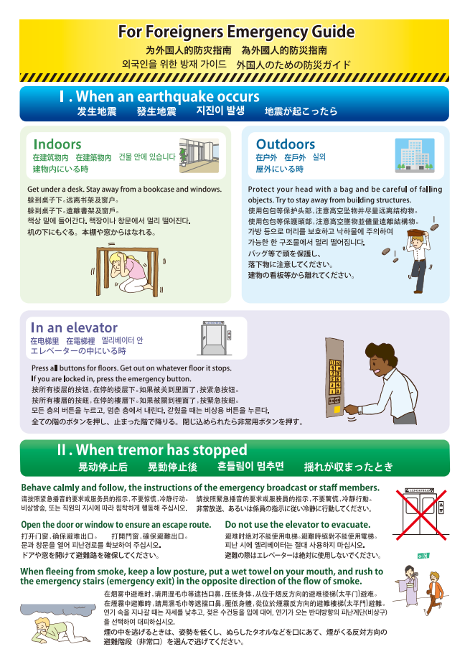
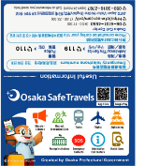
これまでの主な取組みと成果
（４）安心・安全の確保
（参考）災害時多言語支援事業
医療機関、災害・事故等に関する情報の発信
・災害時多言語支援事業費
…災害時に外国人旅行者が必要とする情報を「迅速」､「的確」かつ「分かりやす
く」多言語で提供するウェブサイト及びスマートフォンアプリ「Osaka Safe
Travels」を運用した。また、宿泊・交通事業者等が、災害発生時において外
国人旅行者への多言語対応が適切に行えるよう、実践的な講座を開催した。
災害発生時の避難誘導対応等
・外国人旅行者安全確保事業費
…宿泊施設・観光施設の事業者向けに、外国人旅行者の帰国支援方策の周
知・啓発のための「外国人旅行者の安全確保・帰国支援に関するガイドライン」
を作成・配布するとともに、宿泊施設の客室内に配架することを目的とした「外
国人旅行者のための防災ガイド（リーフレット）」 を作成した。また、災害時に
「Osaka Safe Travels」を活用してもらうため、広報カードを作成・配布し、
周知を図った。
Osaka Safe Travels（オオサカ セーフ トラベルズ）
■内容
大阪を訪れる外国人旅行者の大阪滞在が安心・快適な
ものとなるよう、災害時等に必要な情報を多言語で一元的に提供するウェブサイト及びスマートフォンアプリを開発。
（2020年2月～運用を開始）
■アプリの内容 ・ 災害発生情報 ・ 緊急避難場所（現在地からのマップ表示） ・ 鉄道運行情報
（遅延・運休等のマップ表示、経路検索） ・ フライト情報、関西国際空港へのアクセス情報 ・ 総領事館など外国機関の情報 等
■対応言語 12言語（日本語、英語、中国語（簡体字・繁体字）、
韓国語、ポルトガル語、スペイン語、ベトナム語、
フィリピン語、タイ語、インドネシア語、ネパール語）
外国人旅行者の安全確保・
帰国支援に関するガイドライン
外国人旅行者のための防災ガイド（リーフレット）
Osaka Safe Travels 広報カード

Slide 11
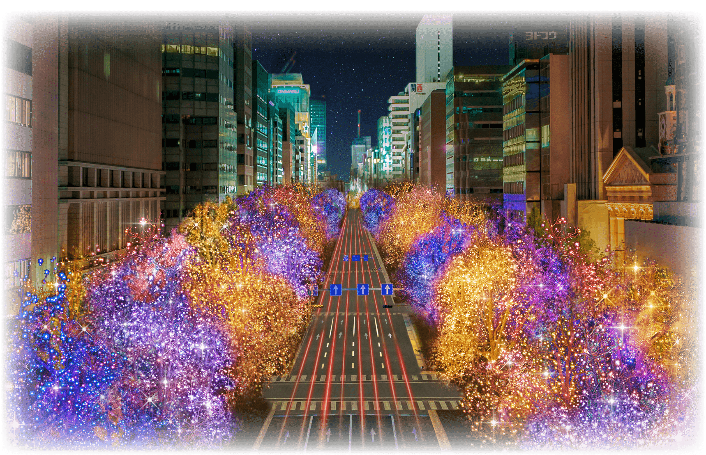
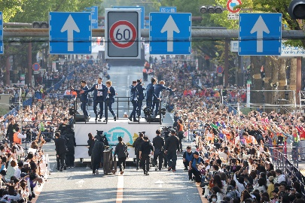
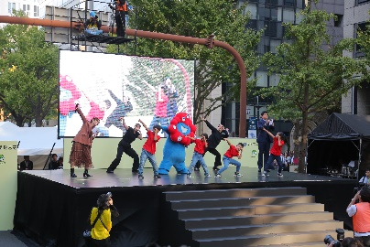
これまでの主な取組みと成果
２.魅力づくり及び戦略的なプロモーションの推進
（１）魅力溢れる観光資源づくり①
（参考）ナイトカルチャー魅力創出事業
既存の魅力資源の整備・活用
・百舌鳥・古市古墳群世界遺産保存活用事業費
…大阪府、堺市、羽曳野市、藤井寺市が一体となり、世界遺産「百舌鳥・
古市古墳群」の価値や魅力を広く継続的に情報発信するための事業を
実施した。
国内外から集客できる魅力づくりの推進
・ナイトカルチャー魅力創出事業費
…御堂筋全長約4kmのイチョウ並木を装飾し、インパクトある光空間を創出
する「御堂筋イルミネーション」を実施した。
・大阪文化芸術創出事業費
…大阪・関西万博に向け、府内の市町村等と連携して、文化資源のさらなる
魅力向上や地域の魅力発信に取り組む「大阪文化資源魅力向上事業」
を実施した。
・国内外からの誘客促進事業費
…大阪のメインストリートである御堂筋において、非日常的なオンリーワン
コンテンツを実施するイベント（御堂筋オータムパーティー）を開催し、
大阪の魅力を国内外へ広く発信した。
・周遊促進事業費（観光コンテンツ開発事業）
…大阪・関西万博に向け、大阪・兵庫への滞在・広域周遊を促進するため、
兵庫・大阪が連携し、新たな観光コンテンツの造成を行った。
■大阪・光の饗宴2023
【実施期間】
2023年11月3日（金･祝）
～2024年1月31日（水）
【来場者数】 約2,729万人
【経済波及効果】 約1,329億円
(参考）国内外からの誘客促進事業
■御堂筋オータムパーティー2023（御堂筋ランウェイ）
【開 催 日】 2023年11月3日(金・祝)
14時から16時まで
【開催場所】 御堂筋（久太郎町３交差点 から新橋交差点まで）
【来場者数】 約30万人
【マスコミ露出状況】（連携イベント含む）
・テレビ、新聞、雑誌の掲載回数 35回
うち首都圏メディアでの掲載取上げ回数 16回
・Web掲載回数 682回
計：717回

Slide 12
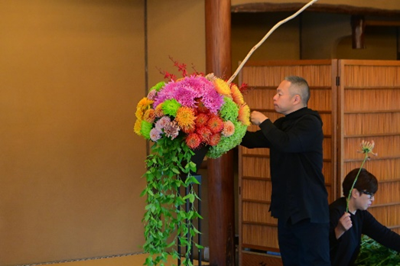
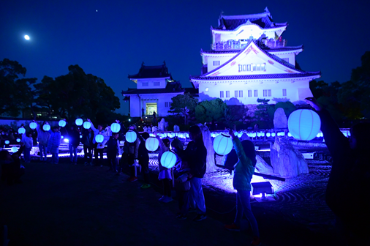
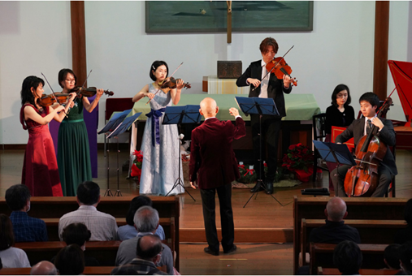
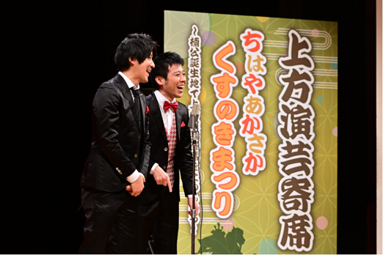
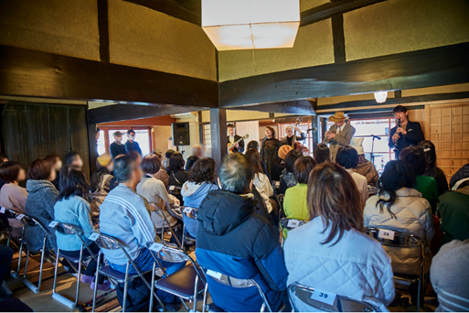
これまでの主な取組みと成果
（１）魅力溢れる観光資源づくり②
(参考）大阪文化芸術創出事業
民間による観光集客施設の新設・魅力拡大
・ナイトカルチャー魅力創出事業費（再掲）
…大阪の夜を楽しむことができるナイトカルチャーの発掘・創出に対し補助を
行った。
■大阪文化資源魅力向上事業
【内容】
府内５エリア（北摂、北河内、中河内、南河内、泉州）において、市町村等と連携し５つの文化芸術プログラムを実施したほか、関西国際空港において上方文化を紹介するプロモーションイベントを開催するなど、府内の文化資源の魅力向上を図った。
【実施期間】
2023年10月21日（土）～ 2024年3月5日（火）
【プログラム数】
・主催プログラム
7件37公演
・参加プログラム
28件
【参加者総数】
285,646人
【アンケート結果】
9割以上の方から「非常に
よかった」「よかった」との評価
【報道実績】
112件
【ホームページ】
約3万件
（2023年8月1日～
2024年3月31日の閲覧件数）
（２）効果的な誘客促進
国内外から人を呼び込むためのプロモーションの推進
・ツーリズムEXPOジャパン2023等開催支援事業費
…ツーリズムEXPOジャパン2023のレセプションにおいて、兵庫県と連携した
共同出展やトッププロモーションを実施した。
積極的な大阪の魅力の情報発信
・大阪文化芸術創出事業費（再掲）
…大阪・関西万博に向け、府内の市町村等と連携して、文化資源のさらなる
魅力向上や地域の魅力発信に取り組む「大阪文化資源魅力向上事業」
を実施した。
観光マーケティング・リサーチの強化
・持続可能な観光政策調査研究事業費
…旅行者の府域周遊等の動向、MICE等国際イベント誘致に関する調査
研究を実施した。
MICE誘致の推進
・MICE誘致推進事業費
…大阪府内の施設をMICE会場として開催する国際会議に必要な誘致
活動やハイブリットに要する費用の一部を助成した。
市立枚方宿 鍵屋資料館での
装花パフォーマンスイベント
岸和田城二の丸広場における
光のインスタレーション「八陣光の庭」
カトリック豊中教会でバロック音楽を
楽しむクリスマスコンサート

